Slide 1
ESTUDIO DE CASO CONTROL 1
Jhon parra
Jair navarro
Juan maestre
Kempis Villamil

Slide 2
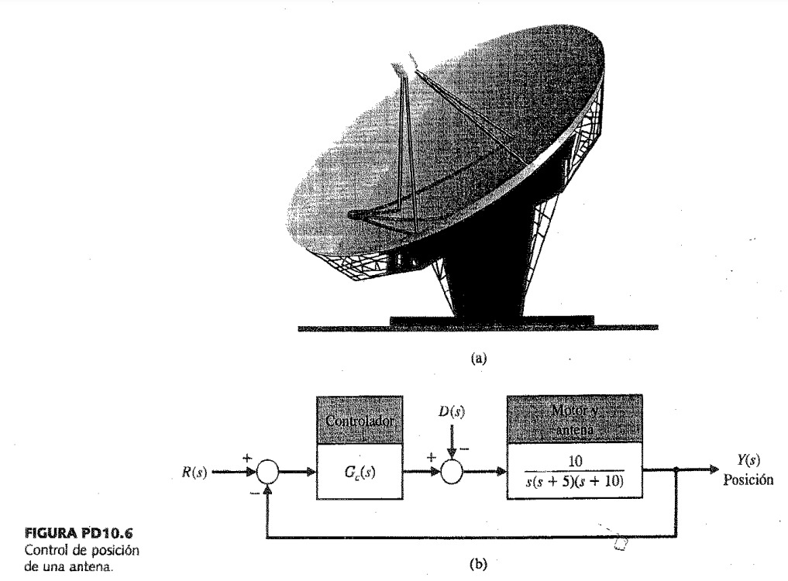
SISTEMA DE CONTROL DE POSICIÓN DE ANTENA
Antena utilizada para recibir señales desde un satélite y debe seguir al satélite con precisión cuando este se mueve, el sistema de control utiliza un motor por armadura y un controlador para ser seleccionado
Fig. 1.Sistemas de control moderno-Richard Dorf (Pág. 654-655)

Slide 3


CONOCIENDO EL SISTEMA EN LO
El sistema en LO es inestable por lo tanto no hay parámetros medibles ante una respuesta escalón
$$G(s)=\frac{25}{(s^{3}+15s^{2}+50s)}$$
Fig. 2.Adquisición de datos con la herramienta Matlab
Análisis de respuesta estacionaria
Sistema Tipo 1
Kp = inf
Kv = 0.20
Ka = 0
Error posición = 0
Error velocidad = 5
Error aceleración = inf

Slide 4
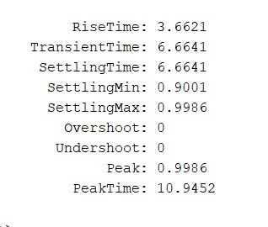



ANÁLISIS EN LC
Fig. 3.Función de transferencia retroalimentada
identificada ideal
$$Gi(s)=\frac{37.003}{s(s+11.57)∗(s+6.205)}$$
$$Gi(s)=\frac{0.5155}{(0.01393s^{3}+0.2476s^{2}+s)}$$
Fig. 4.Adquisición de datos con la herramienta Matlab
$$G(s)=\frac{25}{(s^{3}+15s^{2}+50s+25)}$$
Análisis de la respuesta estacionaria
Kp =inf
Kv =0.5216
Ka =0
Ep =0
Ev =1.9171
Ea =inf

Slide 5
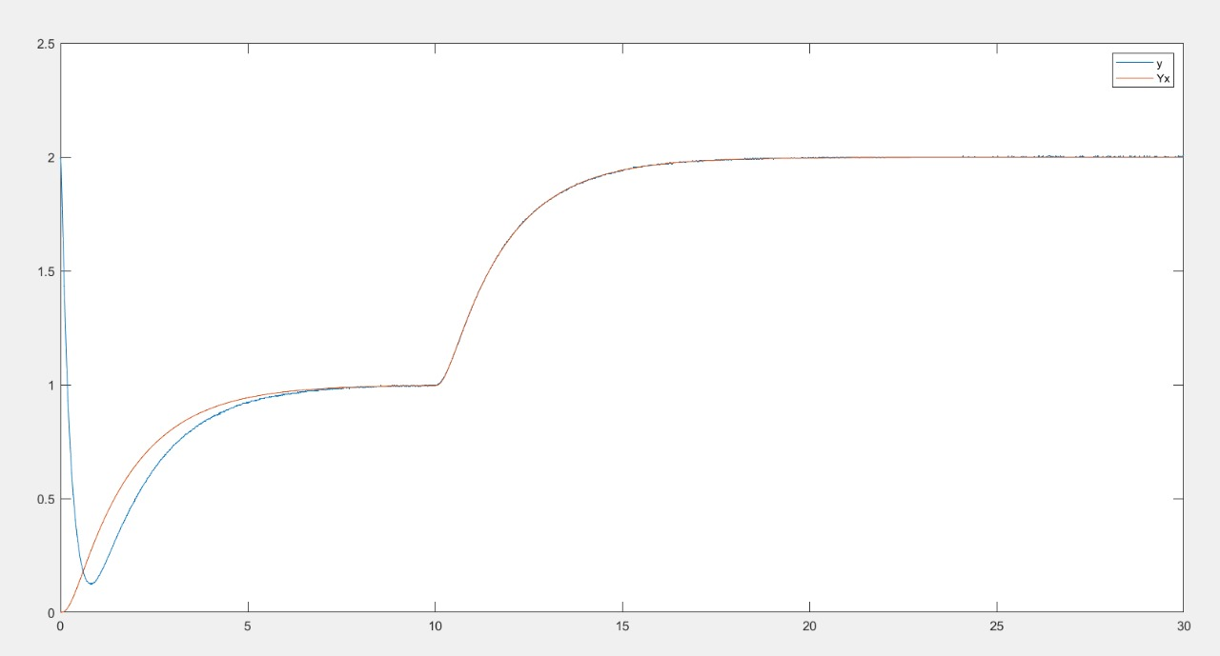
VALIDACION IDENTIFICACION
Validación de nuestra señal de salida de el sistema real vs la identificada
Fig. 5. Validación de la identificación Matlab

Slide 6
ESPECIFICACIONES DE DISEÑO
Nuestro sistema tiene un tiempo de establecimiento de 6.6 seg , debido a que nuestra antena debe seguir con la mayor rapidez y precisión posible vamos a reducir el tiempo de establecimiento a uno que sea <=2 seg, teniendo en cuenta que no puede tener un sobre pico muy alto , vamos a mantener uno <= 5% , ya que un sobre pico alto nos podría generar problemas de sintonización.
Al analizar la función de transferencia de nuestro sistema , hemos notado que ya cuenta con un integrador , por lo tanto tendremos , error de posición 0 , por lo tanto para mejorar nuestra respuesta transitoria ,vamos a implementar un compensador en adelanto , diseñado por Lgr , aplicando el método de bisectriz , para llegar a nuestros parámetros deseados ( Ts < 2 seg , Mp < 5% )

Slide 7
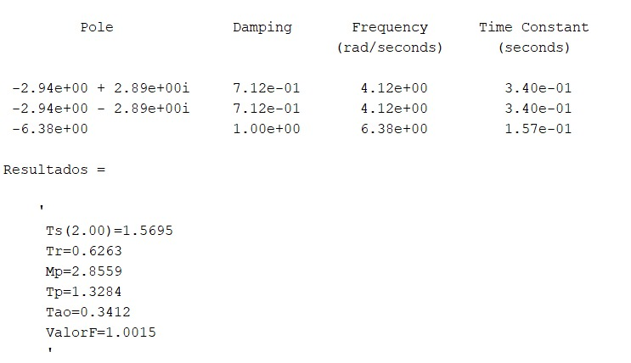

COMPENSADOR EN ADELANTO
Se diseño un compensador en adelanto por LGR haciendo uso de el método de bisectriz ,aplicando los pasos aprendidos en clase y haciendo uso de la herramienta Matlab
-1.9560 + 2.0512 i
Fig. 6. polos deseados
C$(s)=\frac{3.332(s+3.022)}{(s+2.659)}$
Fig. 7. Compensador en adelanto
Fig. 8. Parámetros de el sistema con compensador aplicado

Slide 8
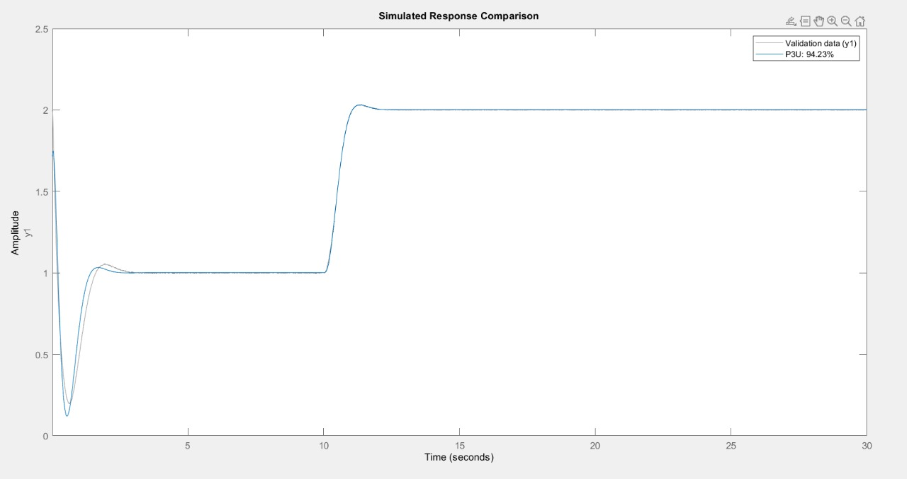
VALIDACION DE COMPENSADOR
Validación de nuestro sistema real controlado y la identificación de el sistema
Fig. 9. Validación de la identificación Matlab

Slide 9
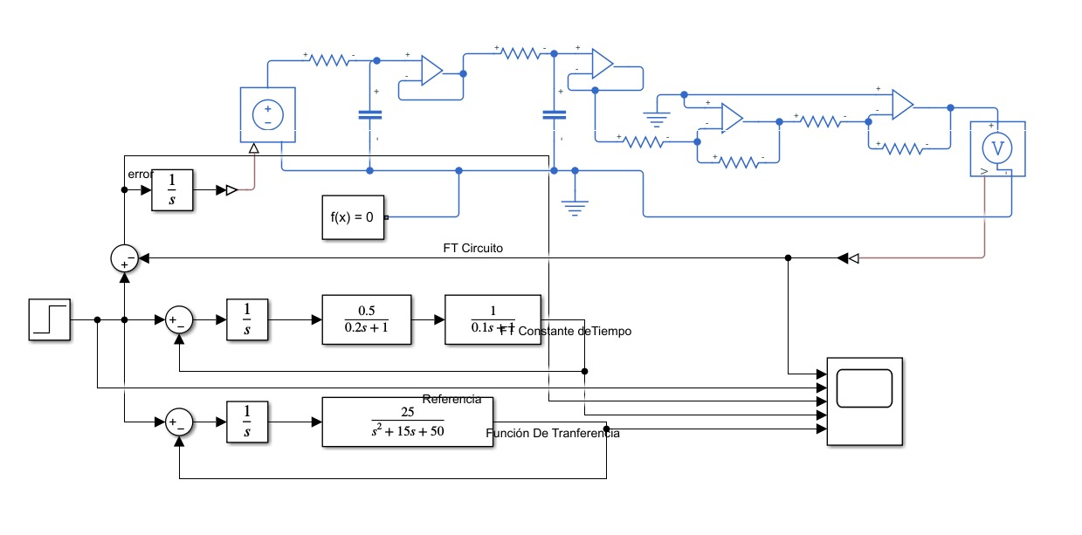
SIMULACIÓN DE EL SISTEMA IDEAL CON SIMULINK
Fig. 10.Adquisición de datos con la herramienta Matlab-Simulink
Implementamos el sistema ,separando el integrador de la función de transferencia, para así identificar el error vs la salida de el sistema
Simulación de circuito a implementar en la planta

Slide 10
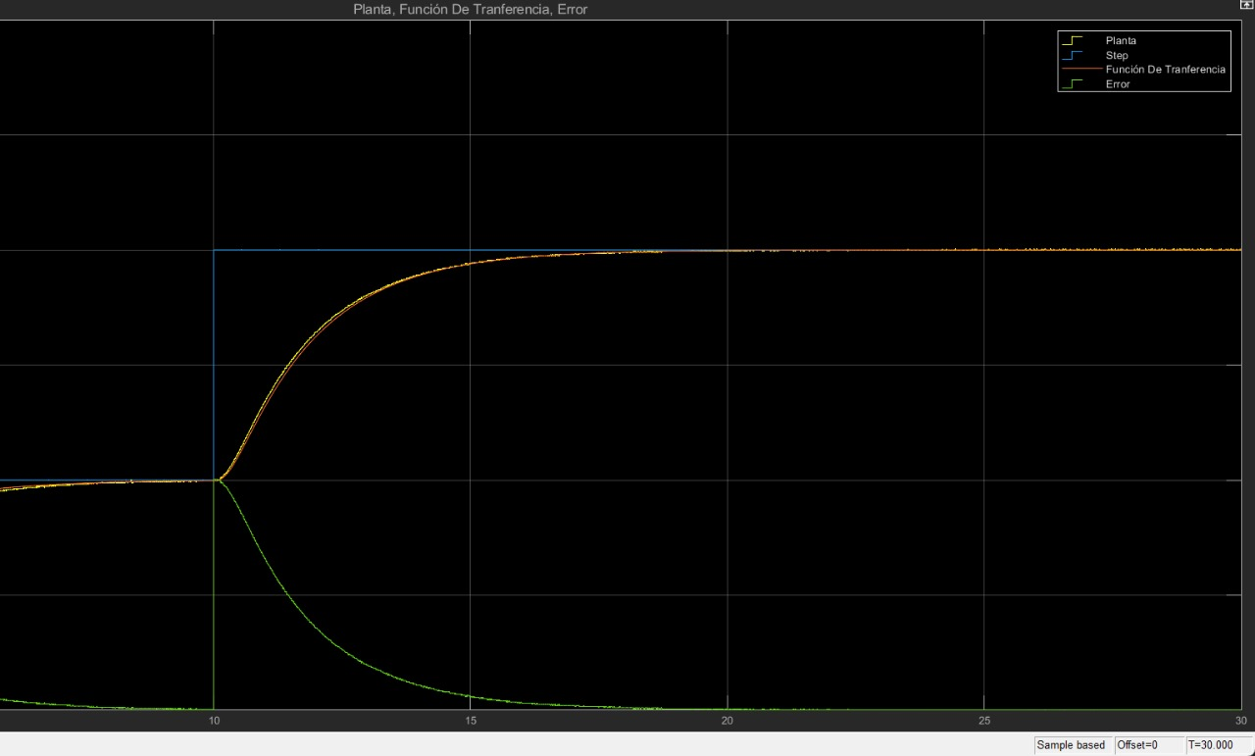
VALIDACIÓN IDEAL VS PLANTA REAL
Validación en simulink de la respuesta ideal de el sistema vs la respuesta real de la planta implementada
Fig. 11.scope validación Real Vs Ideal Matlab-Simulink

Slide 11
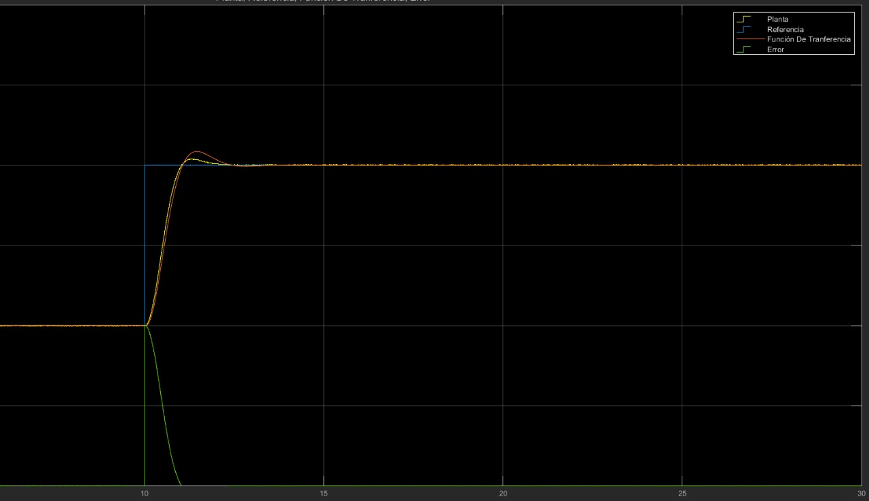
VALIDACIÓN DE COMPENSADOR
Aplicación de nuestro compensador en adelanto a nuestro sistema ideal vs Real
Fig. 12.scope validación Real Vs Ideal compensador aplicado Matlab-Simulink

Slide 12
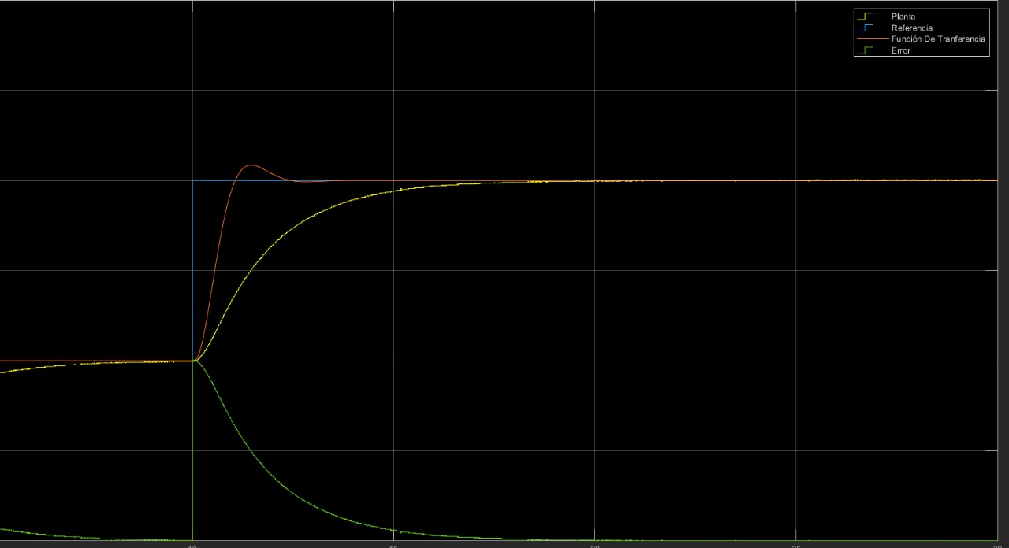
MEJORA DE EL SISTEMA
Al observar la respuesta de nuestro sistema original vs nuestro sistema controlado, podemos notar la notable mejora en nuestra respuesta transitoria
Fig. 13.scope validación sistema original vs compensado aplicado Matlab-Simulink

Slide 13
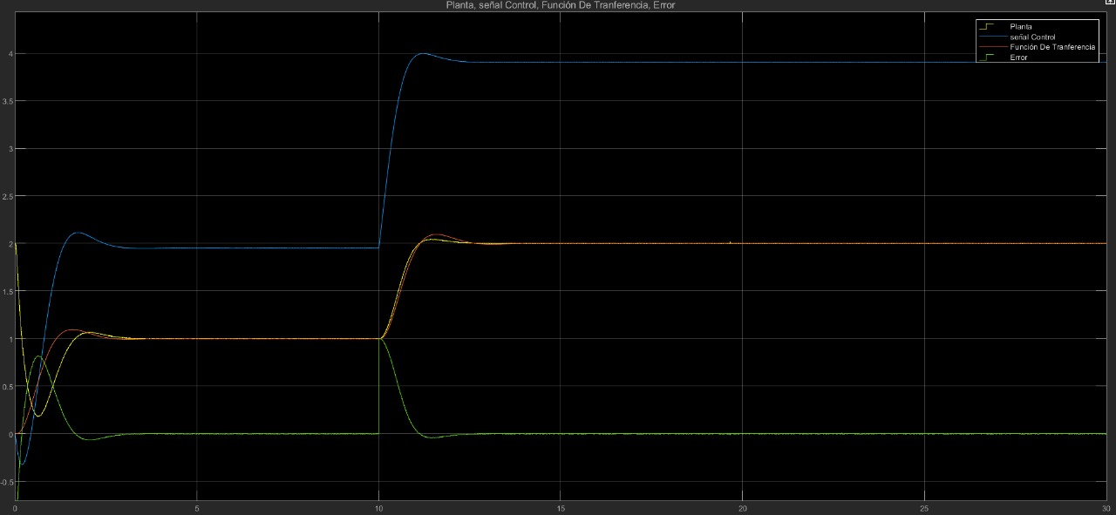
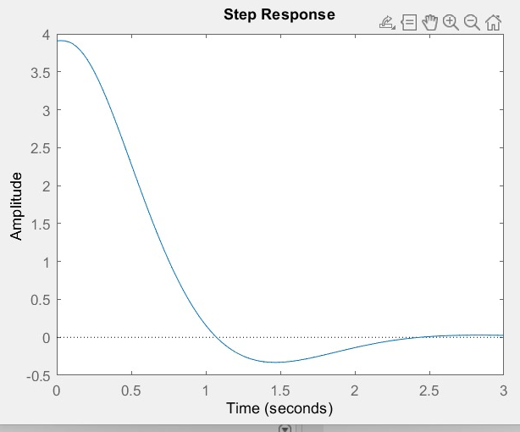
VALIDACION SEÑAL DE CONTROL
Fig. 14.scope validación de señal de control Matlab-Simulink
Aquí podemos observar el comportamiento de nuestra señal de control , tiene valor máximo de 3.9 de amplitud , por lo tanto aun estamos dentro de el rango de valores para nuestro controlador
Fig. 15.validación de señal de control Matlab

Slide 14
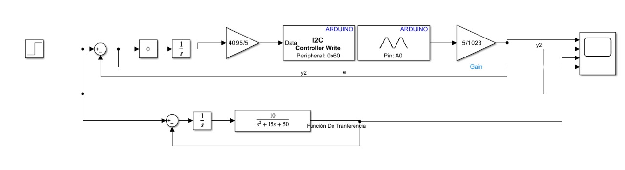
IMPLEMENTACION PARA ADQUISICIÓN DE DATOS REALES
Fig. 16.Adquisición de datos de implementación con la herramienta Matlab-Simulink

Slide 15
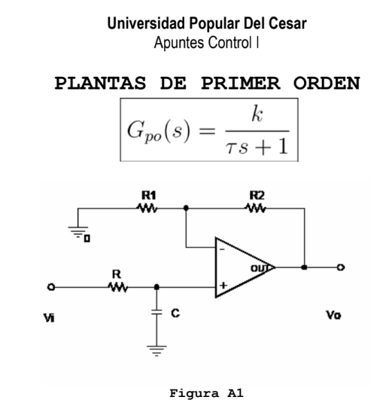


CÁLCULOS DE LOS COMPONENTES PARA PLANTAS EN FISICO
Como se puede apreciar la FT anterior tiene un comportamiento de una sobreamortiguada.
$$G(s)=\frac{25}{(s^{2}+15∗s+50)}$$
Planta en ganancia polo-cero
$$G(s)=\frac{25}{(s+5)∗(s+10)}$$
Fig. 17.modelo para planta física de primer orden

Slide 16

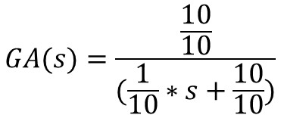






A CONTINUACIÓN DIVIDIMOS NUESTRA FT EN DOS PARTE
Planta A
Teniendo la FT en constante de tiempo calculamos el valor de la resistencia, ya que hay una ganancia unitaria.
$$GA(s)=\frac{10}{(s+10)}$$
$$tao=RA∗C$$
$$GA(s)=\frac{\frac{10}{10}}{(\frac{1}{10}∗s+\frac{10}{10})}$$
Pero tenemos que:
$$C=10uf$$
$$tao=0.1$$
$$GA(s)=\frac{1}{(0.1∗s+1)}$$
$$RA=\frac{0.1}{10uf}$$
$$RA=10K$$

Slide 17

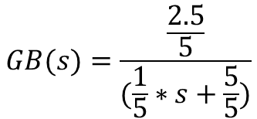






A continuación dividimos nuestra FT en dos parte
Teniendo la FT en constante de tiempo calculamos el valor de la resistencia, ya que hay una ganancia unitaria.
Planta B
$$tao=RB∗C$$
$$GB(s)=\frac{2.5}{(s+10)}$$
Pero tenemos que:
$$C=10uf$$
$$GB(s)=\frac{\frac{2.5}{5}}{(\frac{1}{5}∗s+\frac{5}{5})}$$
$$tao=0.2$$
$$RB=\frac{0.2}{10uf}$$
$$GB(s)=\frac{0.5}{(0.2∗s+1)}$$
$$RB=20K$$

Slide 18
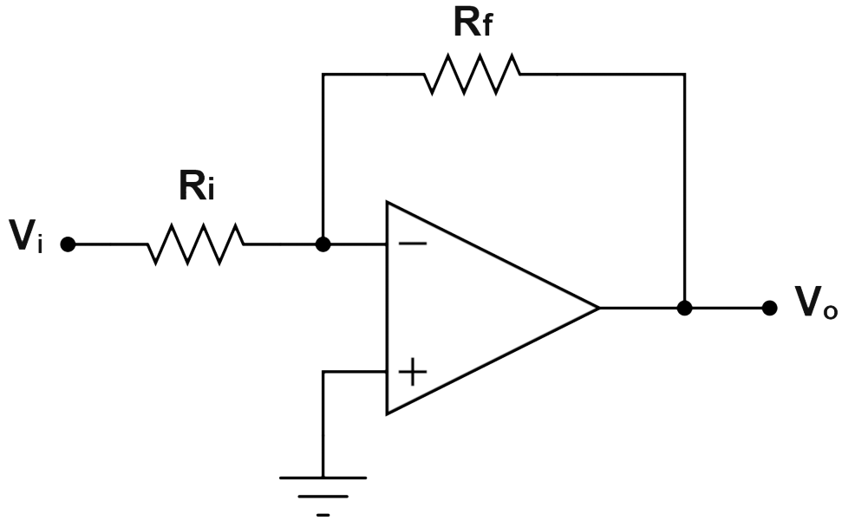



A continuación realizamos relación de ganancia
Reemplazamos expresión anterior tenemos que:
$$Ganancia=−\frac{5k}{10k}$$
$$Ganancia=−0.5$$
Fig. 15. circuito inversor
$$Ganancia=−\frac{Rf}{Ri}$$

Slide 19


A continuación realizamos relación de ganancia unitaria
Reemplazamos expresión anterior tenemos que:
$$Ganancia=−\frac{10k}{10k}$$
$$Ganancia=−1$$
Fig. 18. circuito inversor
$$Ganancia=−\frac{Rf}{Ri}$$

Slide 20
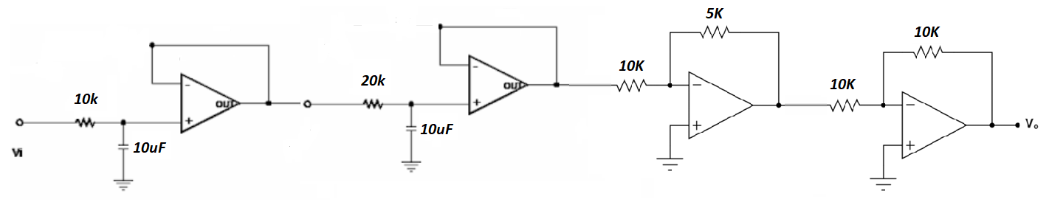
Esquema del montaje fisico
Fig. 19. circuito implementado para planta

Slide 21
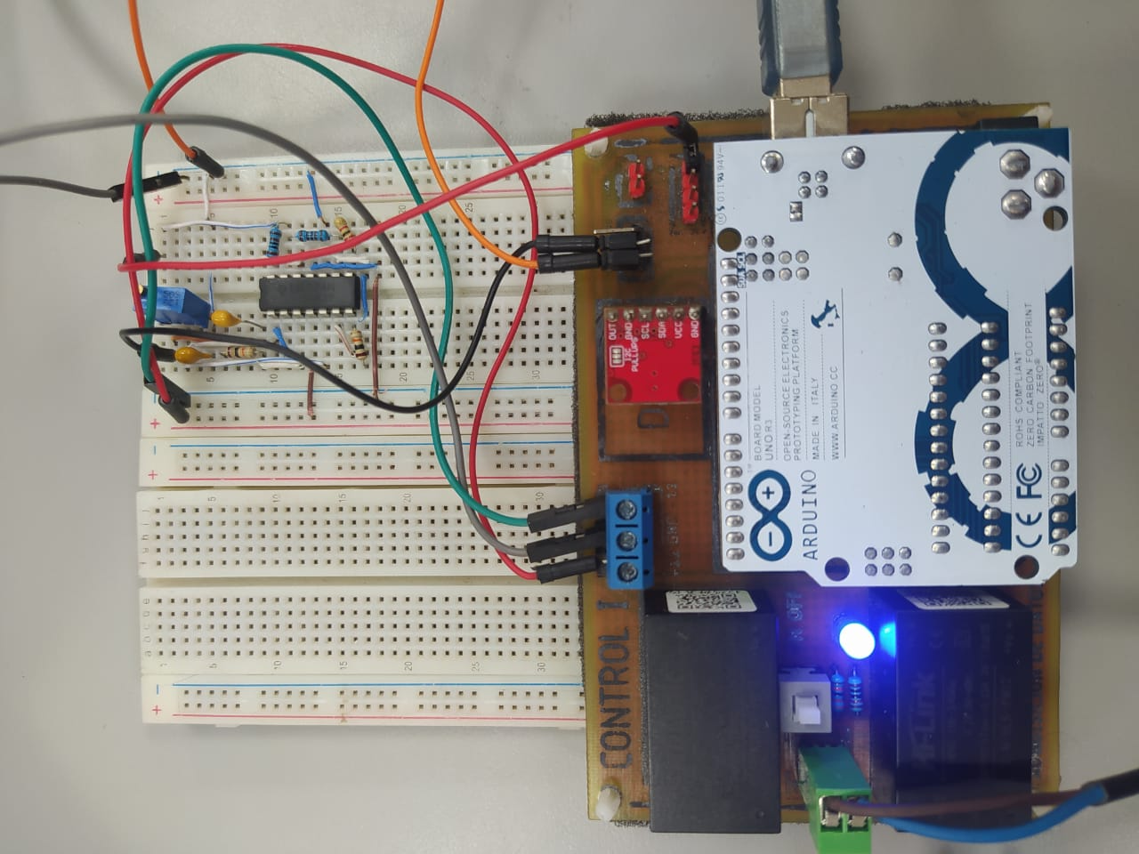
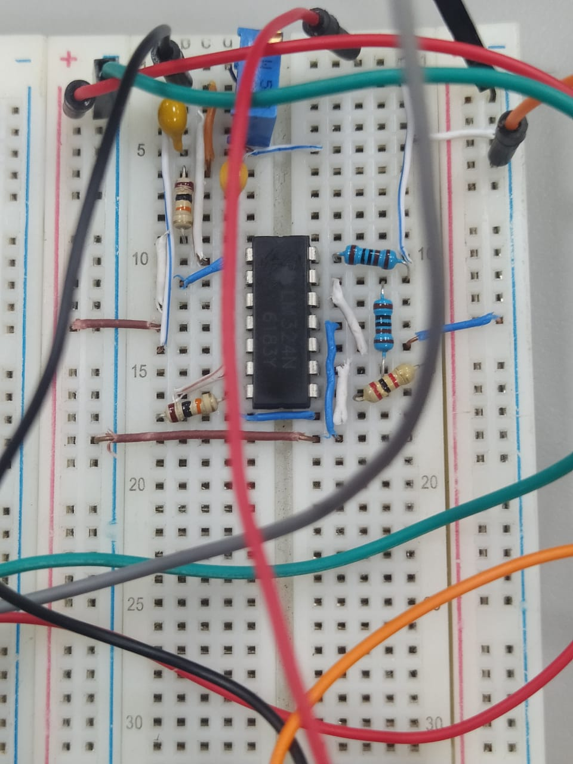
PLANTA IMPLEMENTADA Y ADQUISICION DE DATOS
Fig. 20.Circuito implementado
Fig. 21.Tarjeta de adquisición de datos

Slide 22
BIBLIOGRAFIA
Sistemas de control moderno –Richard dorf [Pag. 654-655]

